Slide 1
人 工 智 能 数 学 基 础

Slide 2
第5章 将研究对象形式化——线性代数基础
5.1 向量
5.2 矩阵
5.3 矩阵和向量的创建
5.4 特殊的矩阵
5.5 矩阵基本操作
5.6 转置矩阵和逆矩阵
5.7 行列式

Slide 3
5.8 矩阵的秩
5.9 内积与正交
5.10 综合实例——线性代数在实际问题中的应用
5.11 高手点拨
5.12 习题

Slide 4
5.1 向量
向量是线性代数最基础、最根源的组成部分，也是机器学习的基础数据表示形式。机器学习中的投影、降维等概念，都是在向量的基础上实现的。线性代数通过将研究对象拓展到向量，对多维的数据进行统一研究，进而演化出一套计算的方法，使我们可以非常方便地研究和解决真实世界中的问题。

Slide 5
5.1.1 标量
标量也称为“无向量”，是用一个单独的数表示其数值的大小（可以有正负之分），可以是实数或复数，一般用小写的变量名称表示。例如，用s 表示行走的距离，用k 表示直线的斜率，用n表示数组中元素的数目，s、k、n 都可以看作标量。

Slide 6
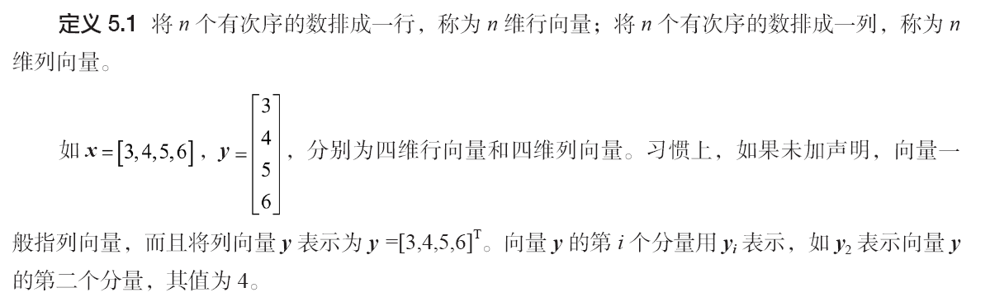
5.1.2 向量

Slide 7
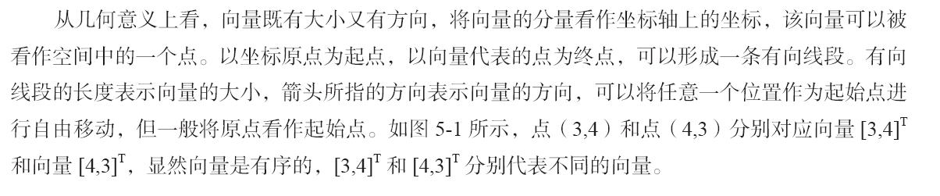


Slide 8
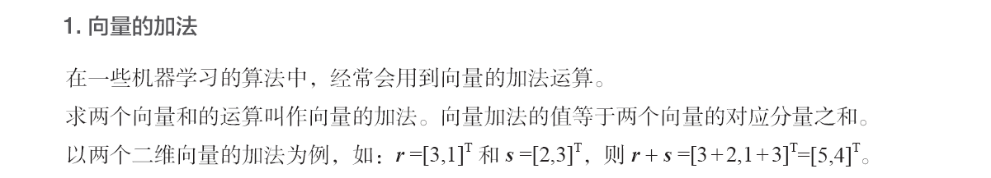
5.1.3 向量的两个基本运算

Slide 9
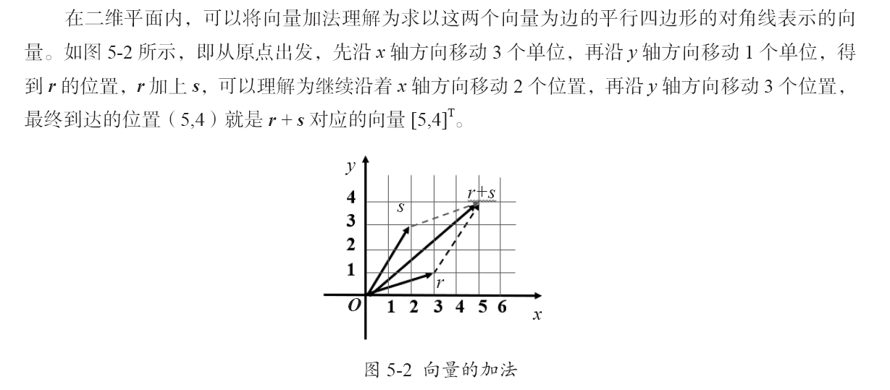

Slide 10
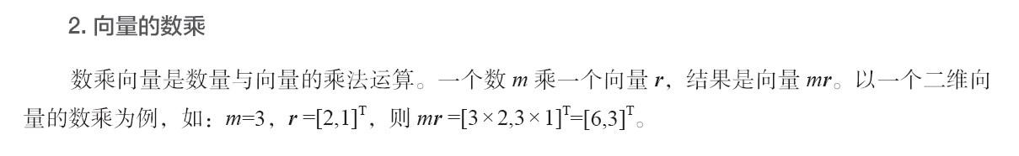
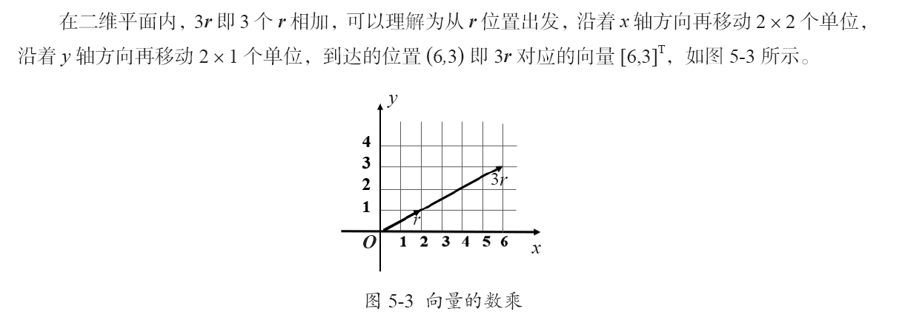

Slide 11
5.1.4 向量与数据
在机器学习中，对一个对象或事件的描述称为样本，反映样本某方面的表现或性质的事项称为特征或属性，特征的取值称为特征值，由样本组成的集合称为数据集。在数据集中，样本用向量表示，向量的维度可以看作样本的特征数。如经典的鸢尾花数据集，用萼片长度、萼片宽度、花瓣长度和花瓣宽度4 个特征刻画鸢尾花，4 个特征值组成一个样本，用四维行向量表示。如一个行向量[5.1,3.5,1.4,0.2] 表示一个鸢尾花样本，则有5.1、3.5、1.4 和0.2 共4 个特征值。

Slide 12
5.2 矩阵
标量是一个数，向量是对标量的扩展，是一组数；矩阵是对向量的扩展，可看作一组向量。在图像处理、人工智能等领域，常用矩阵来表示和处理大量的数据。矩阵是线性代数中最有用的工具。

Slide 13
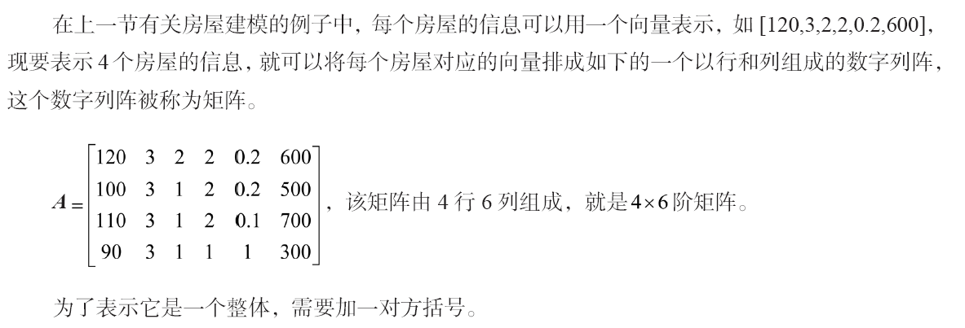
5.2.1 矩阵的定义

Slide 14
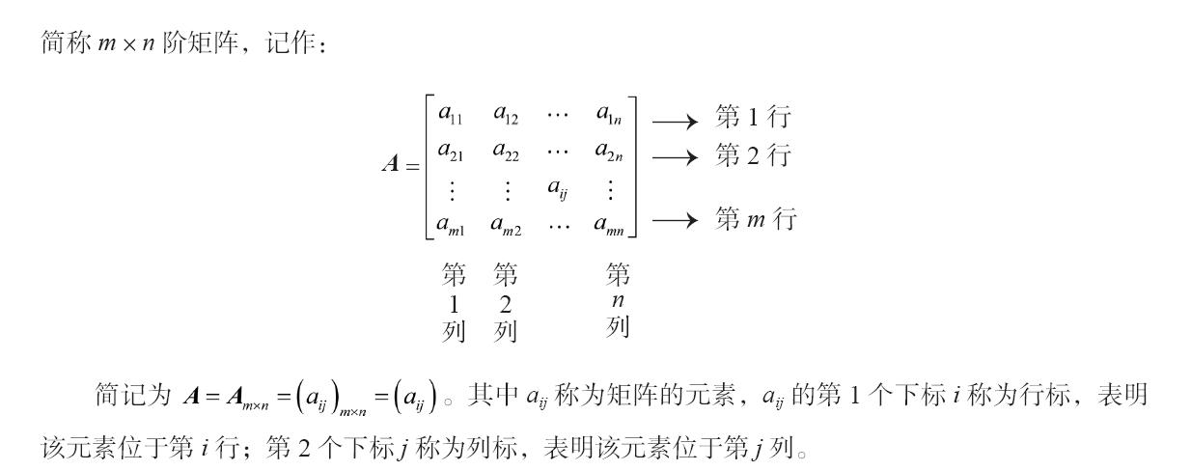

Slide 15
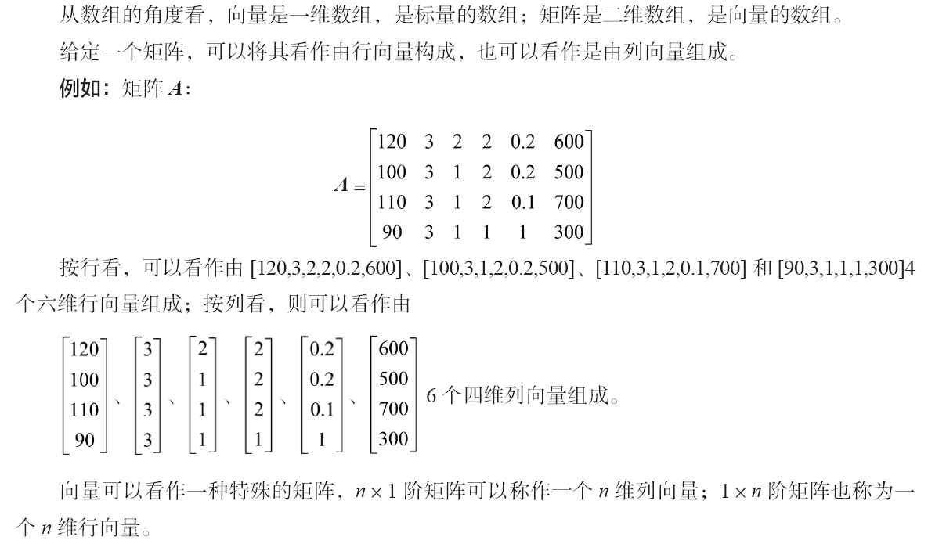

Slide 16
5.2.2 矩阵与数据
矩阵的外观就是长方形的数表，生活中一些长方形的数表也可以看作矩阵，矩阵在日常生活、科学计算及机器学习中应用广泛。

Slide 17
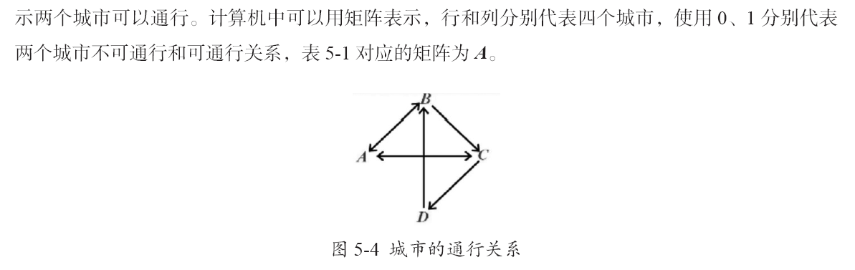

Slide 18
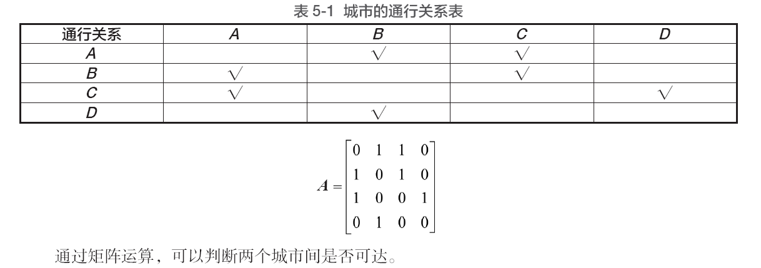

Slide 19
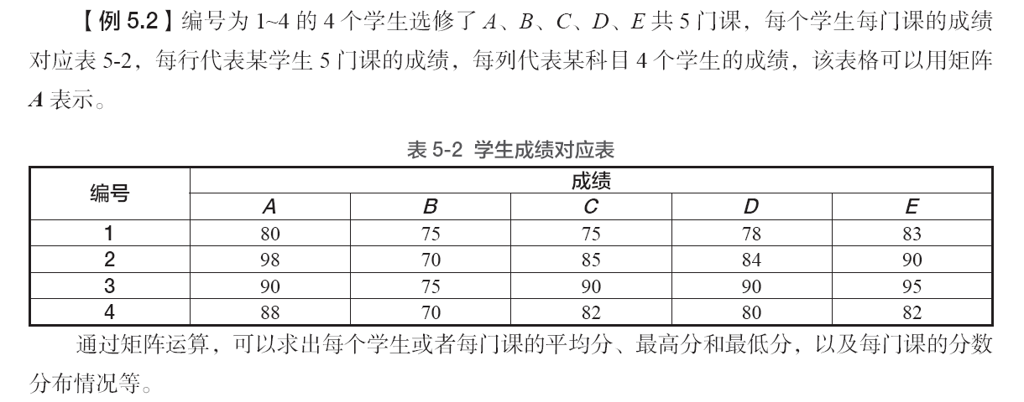

Slide 20
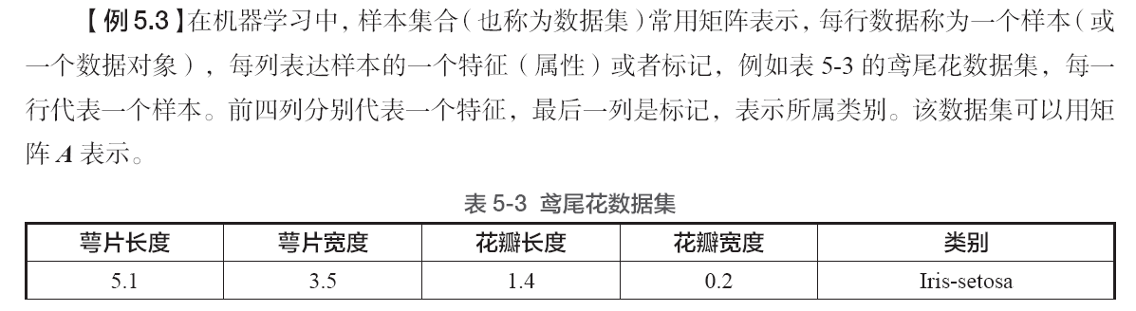
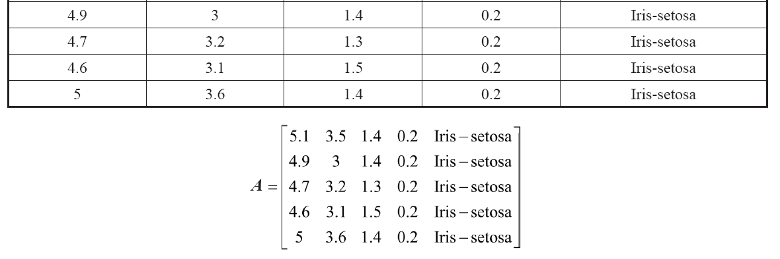

Slide 21
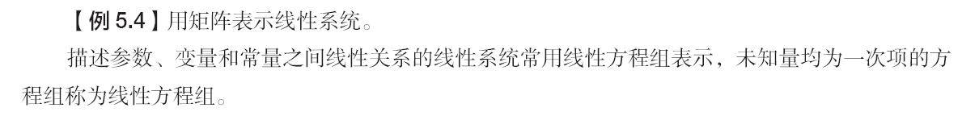
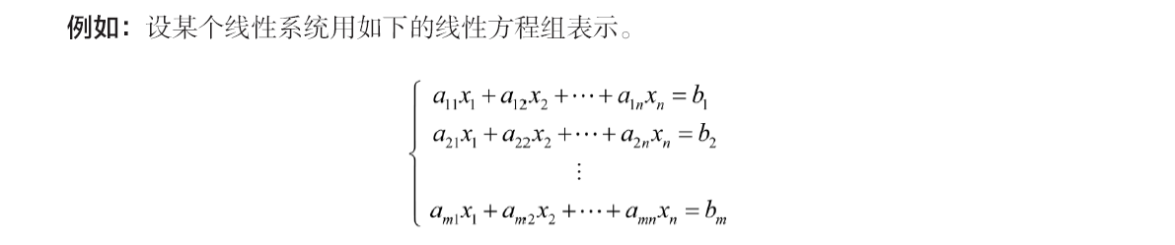

Slide 22
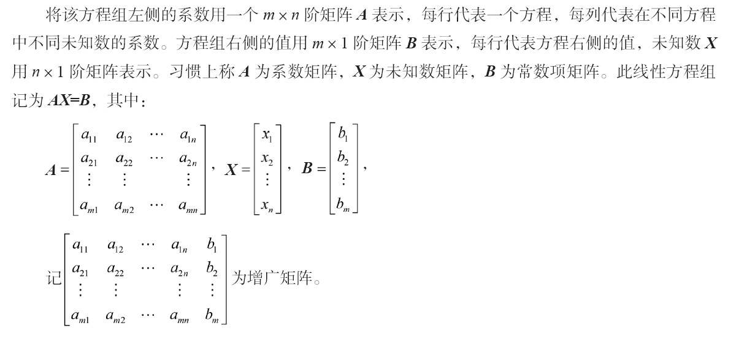

Slide 23
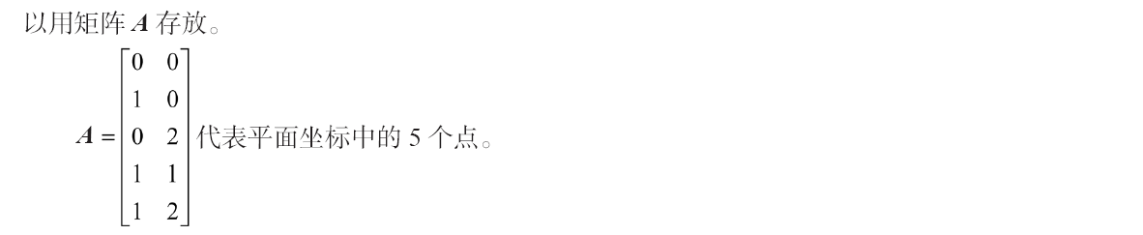
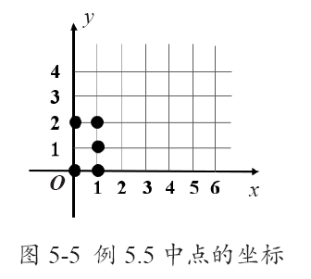

Slide 24
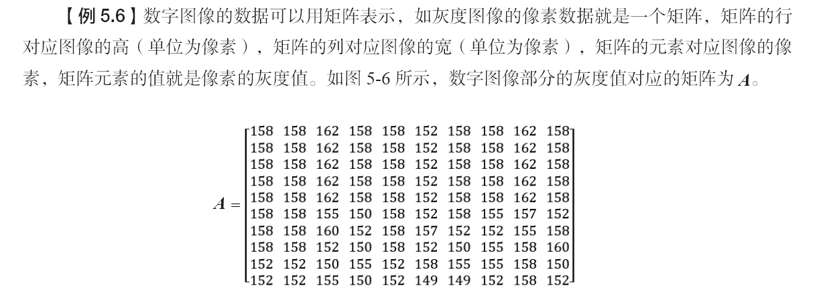


Slide 25
5.3 矩阵和向量的创建
NumPy 库是Python 的一种开源的数值计算扩展，提供很多高效的数值编程工具。它的数组计算，是矩阵操作必不可少的包。NumPy 库可用于存储和处理大型矩阵，比Python 自身的嵌套列表结构要高效得多（该结构也可以表示矩阵）。
在Python 中使用NumPy 库，首先需要安装NumPy 库，导入NumPy 库之后，就可以使用NumPy 库中的方法。

Slide 26
5.3.1 NumPy 库的安装
Windows 环境下，输入以下命令进行安装。
pip install numpy

Slide 27
5.3.2 NumPy 库的导入和使用
导入NumPy 库的方式有以下3 种，第3 种方式最为常用。
（1）from numpy import * # 导入numpy 的所有函数。
（2）import numpy # 这个方式使用numpy 的函数时，需要以numpy. 开头。
（3）import numpy as np # 这个方式使用numpy 的函数时，需要以np. 开头。

Slide 28
5.3.3 矩阵的创建
NumPy 中常采用matrix（矩阵）和array（数组）表示矩阵，主要区别如下。
（1）matrix 是array 的分支，matrix 和array 基本上通用，但在大部分Python 程序里，array 更为常用，因为array 更灵活，速度更快。官方文档建议使用二维array 代替矩阵进行矩阵运算。array的优势在于不仅可以表示二维数组，还能表示三, 四, 五,…,n 维数组。
（2）NumPy 中array 的类型是numpy.ndarray，由相同类型的元素组成。下文内容中创建的二维array，统称为矩阵。

Slide 29
1. 直接定义
根据给出的具体数据创建矩阵，将一切序列型的对象（包括其他数组）作为np.array() 函数的传入数据，进而产生NumPy 数组。以二维列表或元组作为参数创建的二维数组即矩阵。如果传递的是多层嵌套序列，将创建多维数组。
2. 间接创建
（1）随机生成矩阵元素。
在机器学习中，常常会用随机数作为参数的数值，NumPy 中可以利用np.random.random() 函数和np.random.randint() 函数分别随机生成矩阵中指定范围的浮点数和整数。
（2）reshape() 函数通过改变矩阵的大小来创建新矩阵，其参数为一个正整数的元组，分别代表行数和列数。
3. 矩阵元素的存取操作
Python 中矩阵的下标是从0 开始的，通过指定矩阵的下标，可实现存取对应的矩阵数据。

Slide 30
5.3.4 向量的创建
1. 直接创建
直接将数据以排列好的行列向量形式传递给array() 函数。
2. 随机生成向量元素
利用np.random.random((1,n)) 函数或者np.random.random((n,1)) 函数创建元素值为随机浮点数的n 维行向量或n 维列向量，利用np.random.randint() 函数创建元素值为整数的行向量或列向量。
3. 通过reshape() 函数生成向量
首先以列表或元组给出向量的分量值，然后通过np.array() 函数生成一维数组，再通过reshape() 函数中的数组创建指定维度的行向量或列向量。

Slide 31
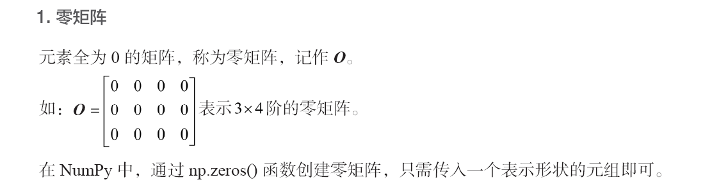
5.4 特殊的矩阵

Slide 32
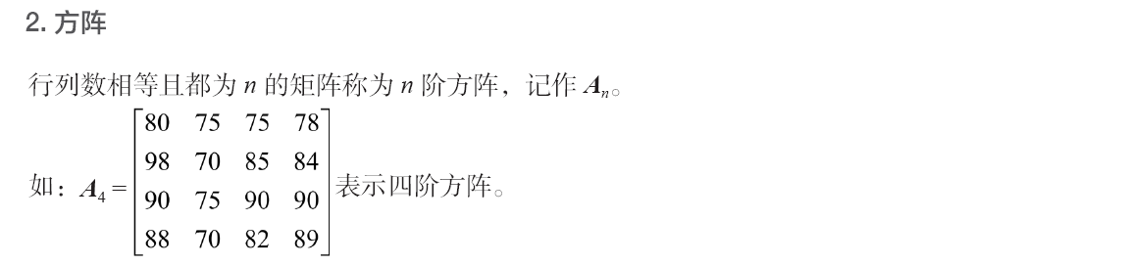

Slide 33
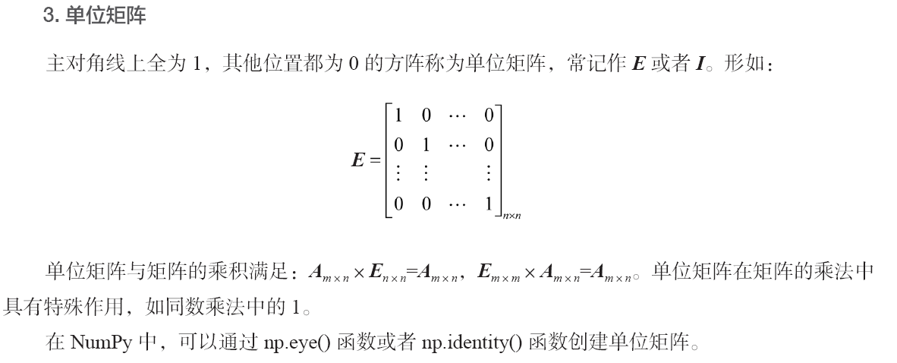

Slide 34
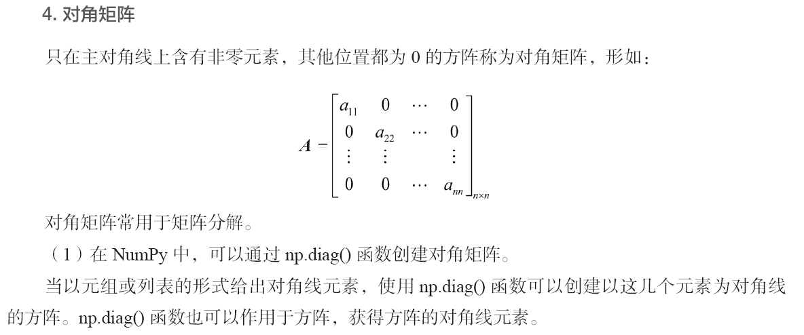

Slide 35
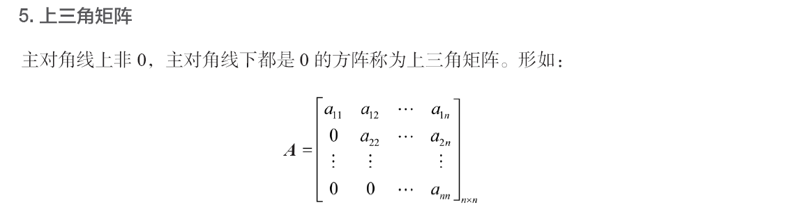

Slide 36
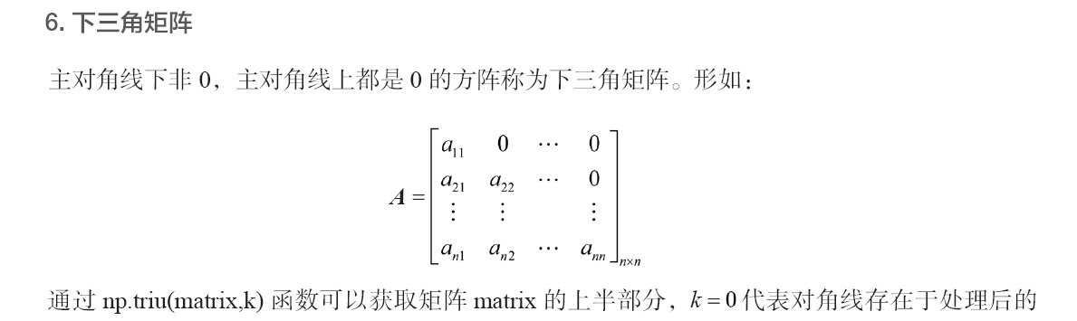

Slide 37
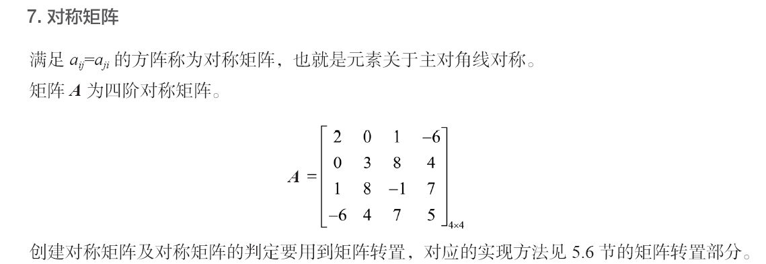

Slide 38
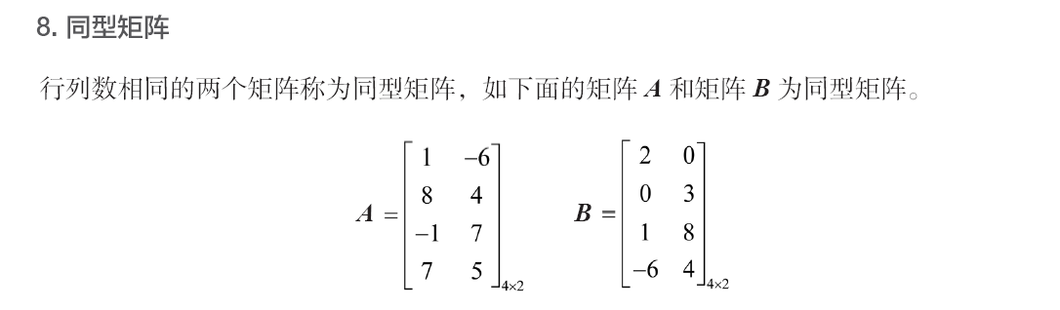
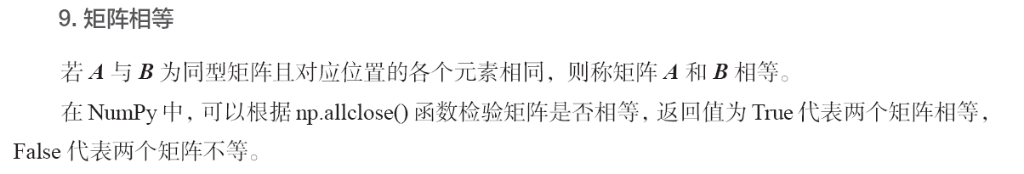

Slide 39
5.5 矩阵基本操作
当将数据用矩阵表示后，可以实现矩阵之间的相互运算。矩阵常见的操作有加减法运算、数乘、乘法、乘方等运算，但是没有除法运算。这些运算都有严格的定义，在机器学习中会经常用到。

Slide 40
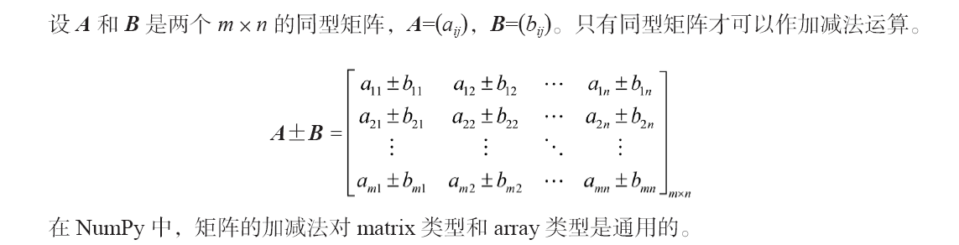
5.5.1 矩阵的加减法运算

Slide 41
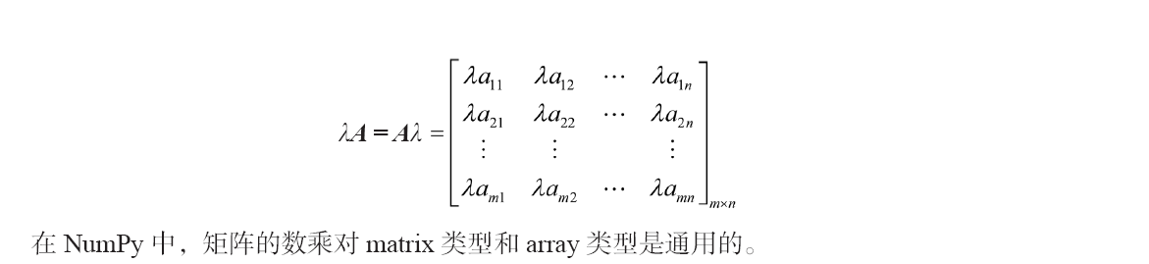
5.5.2 矩阵的数乘运算

Slide 42
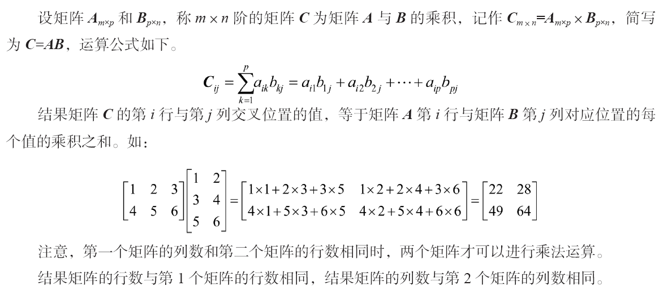
5.5.3 矩阵的乘法

Slide 43
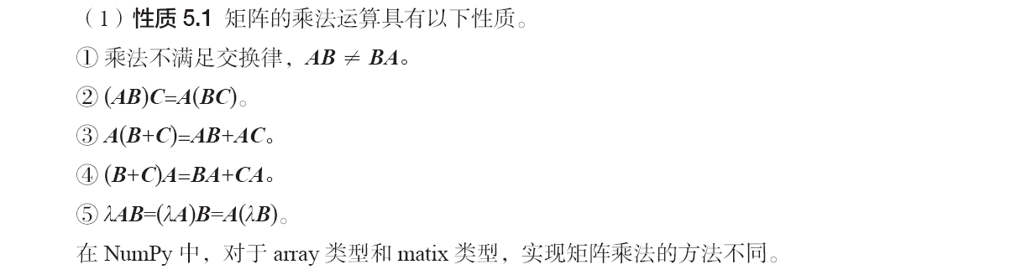

Slide 45
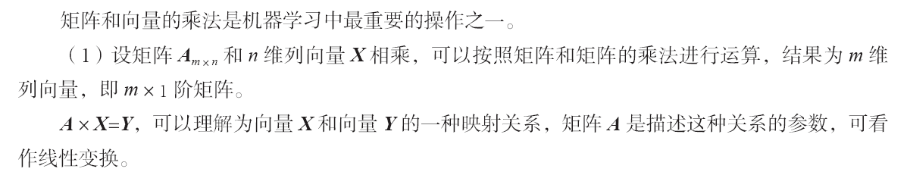
5.5.4 矩阵和向量的乘法

Slide 46
5.5.5 矩阵的乘方
只有方阵才能进行乘方运算，A1=A，A2=AA，Ak+1=AkA=AAk，k 为正整数，Ak 就是k 个A相乘。
对array 类型，矩阵的乘方需要通过多次dot 运算得到。对matrix 类型，可以通过**n 得到，但要求必须是方阵；对array 类型，**n 是每个元素的n 次方，不要求是方阵。

Slide 47
5.6 转置矩阵和逆矩阵
在机器学习中，转置矩阵和逆矩阵是常用到的两个操作。

Slide 48
5.6.1 转置矩阵
矩阵A 的行和列互相交换所产生的矩阵称为A 的转置矩阵，记为A^{T}，该运算称为矩阵的转置运算，其实质就是将矩阵的行变为列，列变为行。
（1）在NumPy 中，可以使用np.transpose() 函数和T 属性实现转置运算，结果相同。

Slide 49
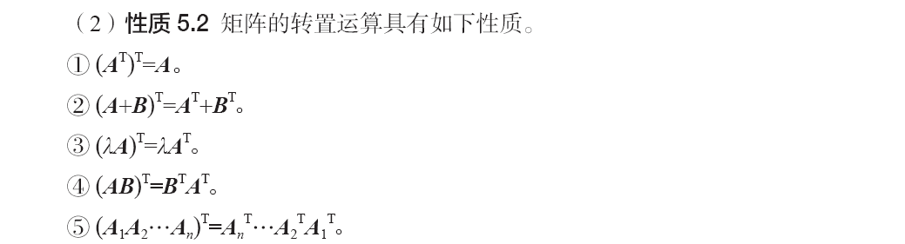
（3）利用矩阵的转置，可以创建对称矩阵。
（4）通过验证A= A ^{T}，判断A 是否为对称矩阵。
（5）利用矩阵的转置，可以用行向量生成列向量。

Slide 50
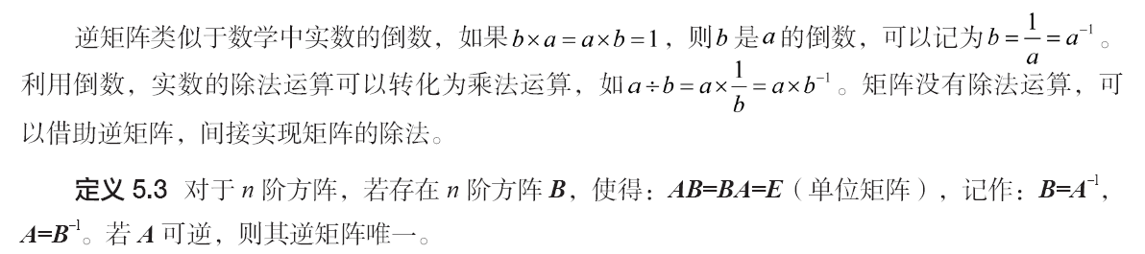
5.6.2 逆矩阵

Slide 51
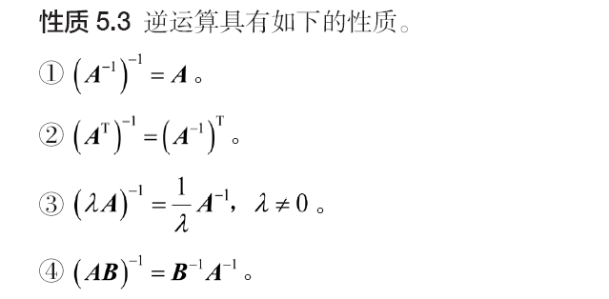

Slide 52
【例5.7】先求出可逆矩阵的逆矩阵，然后将原矩阵与求出的逆矩阵相乘，并验证其结果是否为单位矩阵。

Slide 53
【例5.8】验证有的方阵没有逆矩阵。

Slide 54
5.7 行列式
在线性代数中，行列式是基本的数学工具，有着重要的应用。行列式是一个算式，经过计算后就是数。行列式主要用于判断矩阵是否可逆及计算特征方程。

Slide 55
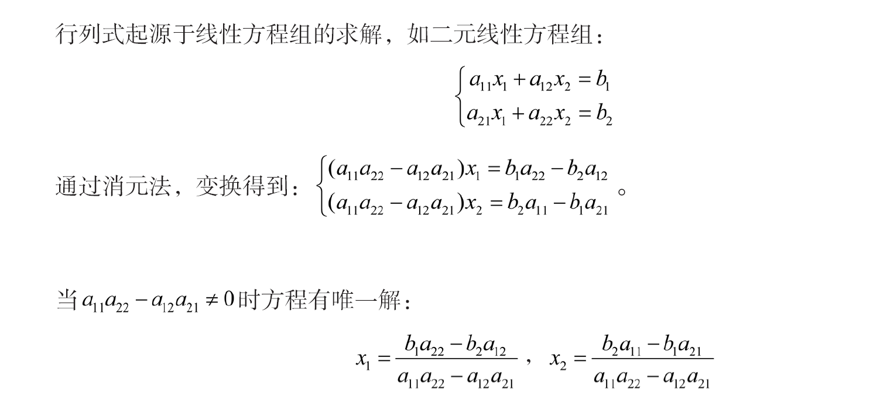

Slide 56
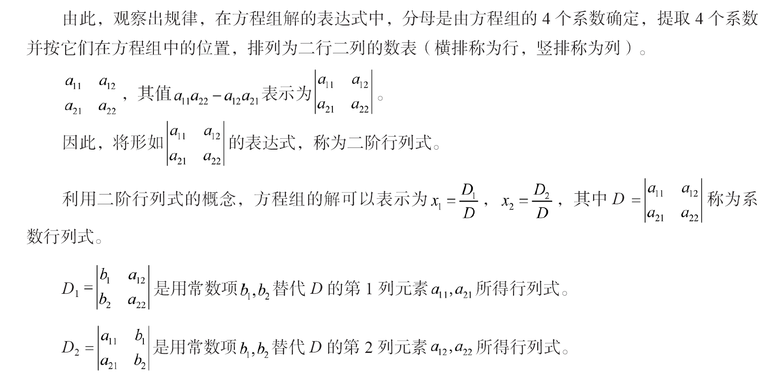

Slide 57
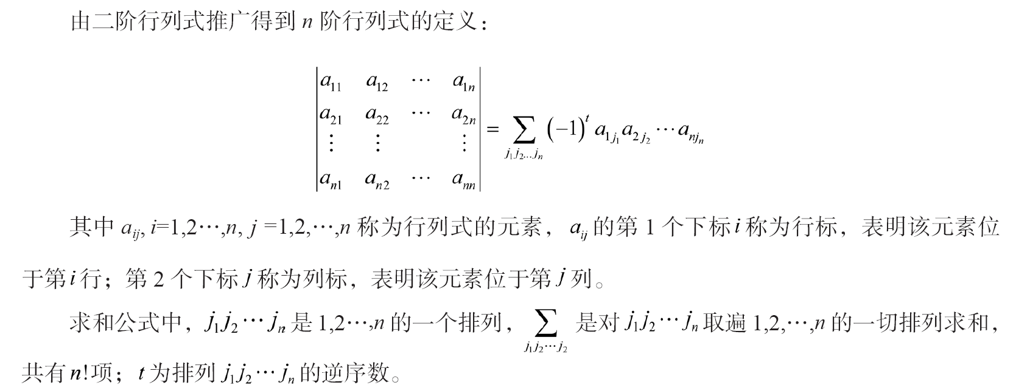
5.7.2 行列式的定义

Slide 58
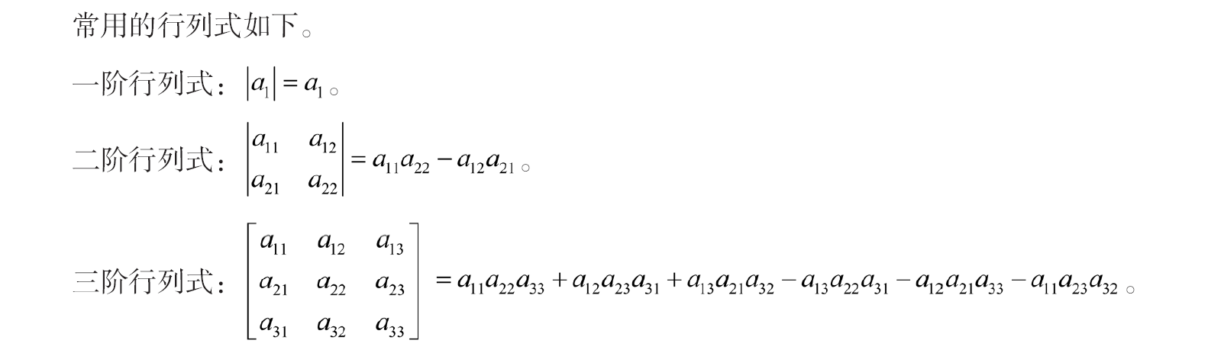
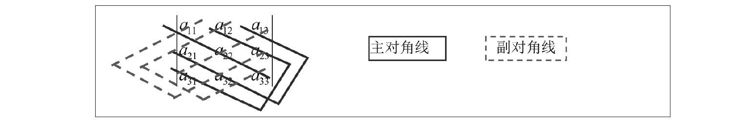

Slide 59
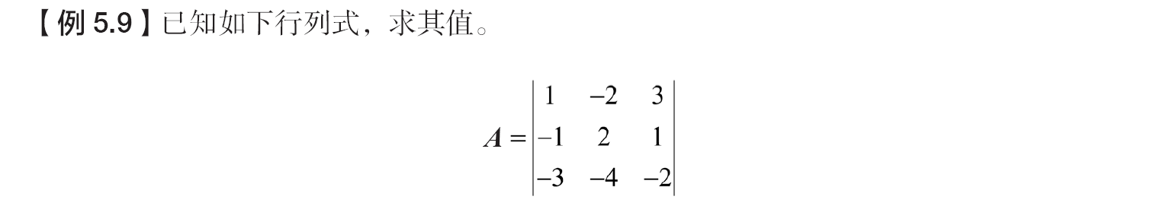

Slide 60
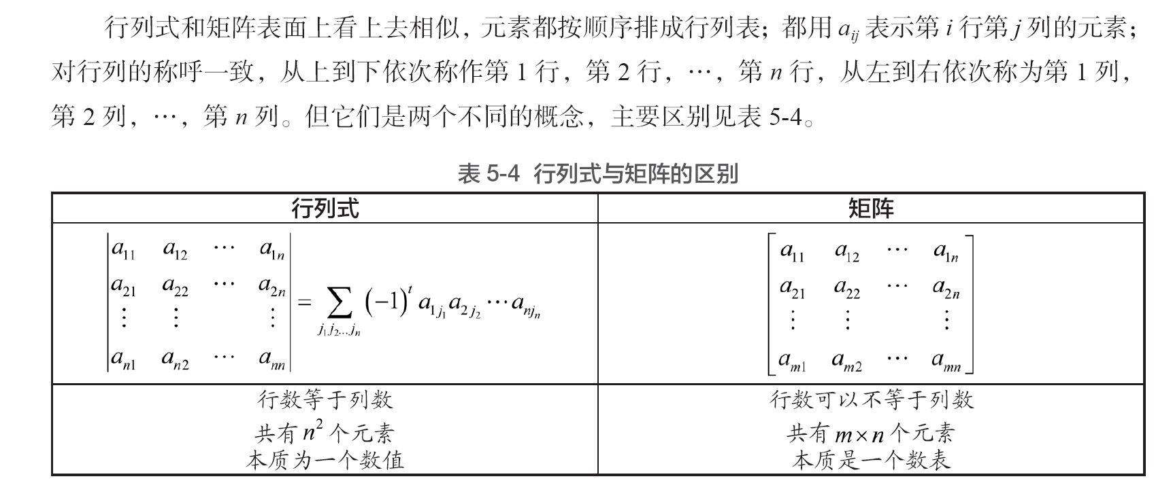
5.7.3 行列式与矩阵的区别

Slide 61
5.7.4 行列式的计算

Slide 63
5.8 矩阵的秩
矩阵可以看作是由向量组所构成，要理解矩阵的秩，需要先理解向量组的线性相关和线性无关的概念。矩阵的秩可用于计算线性方程组解的数目。

Slide 64
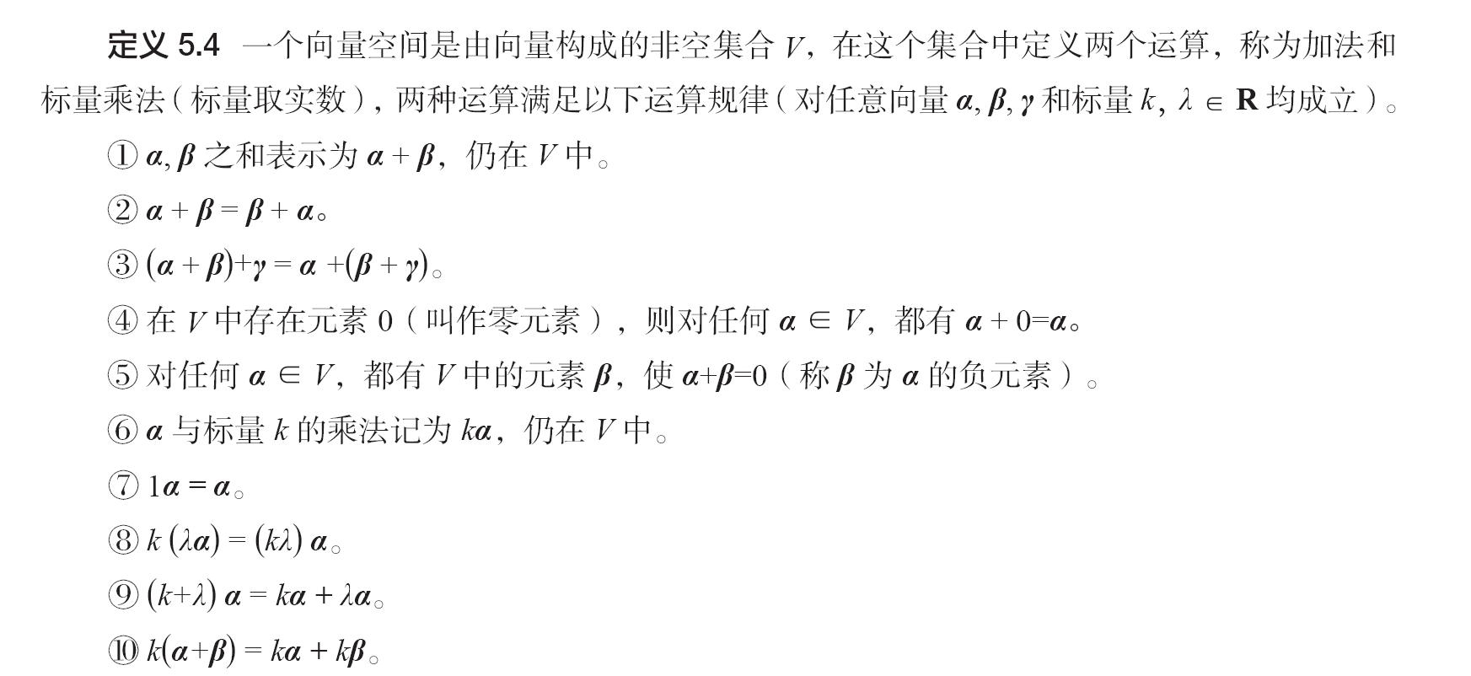
5.8.1 向量组

Slide 65
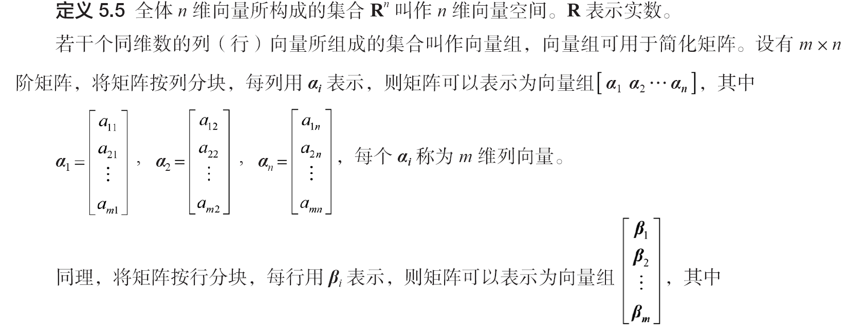
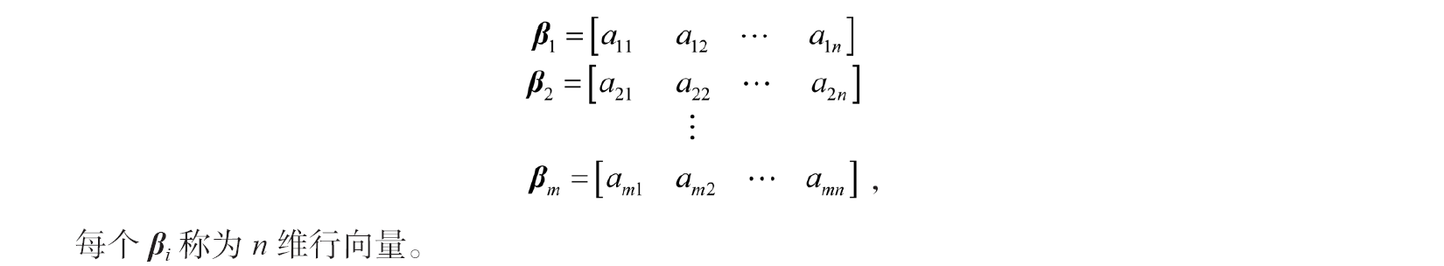

Slide 66
【例5.12】在NumPy 中利用切片获取矩阵的行列向量，如生成矩阵的第1 行行向量和第2 列列向量。

Slide 67
【例5.13】生成矩阵中的所有行向量和列向量。

Slide 68
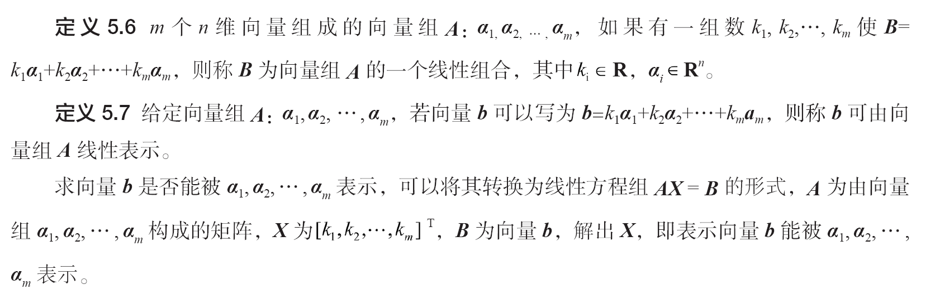
5.8.2 向量组的线性相关和线性无关

Slide 69
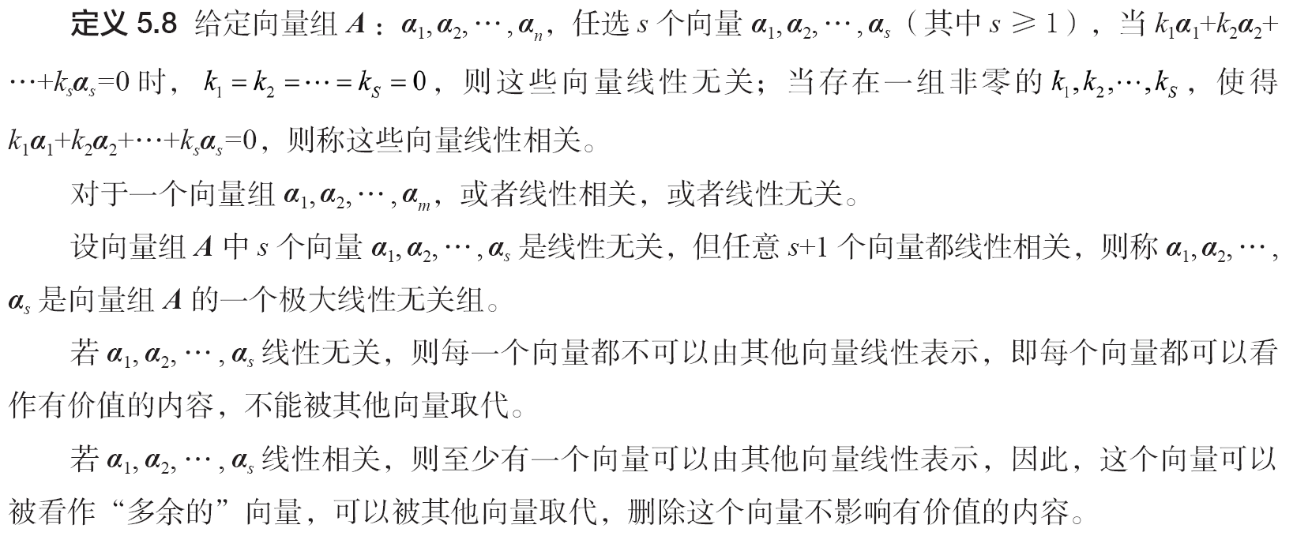

Slide 70
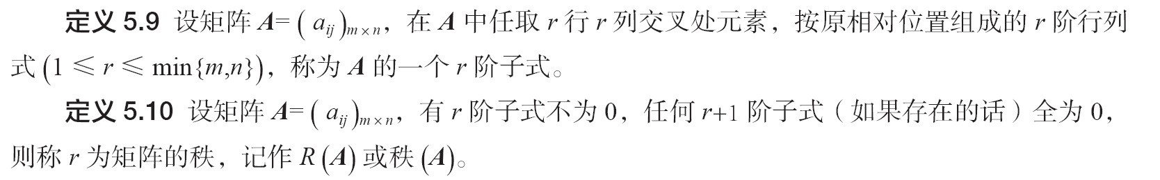

5.8.3 矩阵的秩

Slide 71
5.8.4 矩阵秩的计算
在NumPy 中，通过np.linalg.matrix_rank() 函数可以计算出矩阵的秩。

Slide 72
5.9 内积与正交
机器学习的许多算法会用到内积的计算，内积可以用于判断两个向量是否正交，以及求向量间的距离等。

Slide 73

5.9.1 向量的内积

Slide 74


Slide 75

5.9.2 向量的长度

Slide 76

5.9.3 向量的正交

Slide 77


Slide 78

5.9.4 标准正交基

Slide 79


Slide 80


Slide 81

5.10 综合实例——线性代数在实际问题中的应用

Slide 82


Slide 83

【例5.17】将某线性系统用下面的线性方程组表示，求未知量x、y、z 的值，并验证结果。

Slide 84
【例5.18】获取数据集的数据。
在数据分析或机器学习中，数据集常存放于文本文件csv 或txt 中，在使用数据集时需要将文本文件整体读取，存放在一个数组或者矩阵中，然后分离出样本特征数据和类别标签。

Slide 85

5.11 高手点拨
矩阵的乘方运算
矩阵乘方与普通数的乘方运算不同，设A、B是同型方阵，一般而言若AB≠BA，则有以下性质。

Slide 86
2. 以表格形式显示矩阵的内容
3. NumPy 相关函数
（1）使用arange() 函数创建数组
（2）利用linspace() 函数创建数组
（3）利用logspace() 函数生成等比序列
（4）计算数组的最大值、最小值、和、平均值、中值

Slide 87

5.12 习题
（1）分别利用3 种方法求如下线性方程组的解。
（2）分别创建3×4阶和4×5阶的矩阵，元素值为1~20 的随机整数，计算这两个矩阵的相加、乘积，求两个矩阵的秩。

Slide 88

（3）求下面矩阵的逆矩阵，求逆矩阵时要先求行列式，行列式不为0 时逆矩阵存在，之后再进行求逆操作。
（4）分别创建四阶零矩阵和四阶单位矩阵，以及对角线元素分别为1,2,3,4 的对角矩阵。
（5）创建一个四阶方阵，元素值为1~20 的随机浮点数，根据其上三角和下三角矩阵，分别创建对应的对称矩阵。

